Slide 1
Jabatan Hal Ehwal Agama Terengganu
KHUTBAH MULTIMEDIA
Siri : 45 / 2024
6 Jamadilawal 1446 H : 8 November 2024
MUALLAF ADALAH SAUDARA KITA
http://e-khutbah.terengganu.gov.my

Slide 2
Pujian Kepada Allah SWT
الْحَمْدُ لِلّٰهِ
Segala puji-pujian hanya bagi Allah SWT

Slide 3
Syahadah
أَشْهَدُ أَن لَا إِلٰهَ إِلَّا اللهُ وَحْدَهُ لَا شَرِيْكَ لَهُ،
وَأَشْهَدُ أَنَّ مُحَمَّدًا عَبْدُهُ وَرَسُوْلُهُ.
Aku bersaksi bahawa tiada Tuhan melainkan Allah, Yang Maha Esa,
tiada Sekutu Bagi-Nya,
Dan aku bersaksi bahawa Muhammad adalah Hamba-Nya dan Utusan-Nya.

Slide 4
Selawat Ke Atas Nabi Muhammad SAW
اللّٰهُمَّ صَلِّ وَسَلِّمْ عَلَى نَبِيِّنَا مُحَمَّدٍ وَعَلَى آلِهِ وَأَصْحَابِهِ
Ya Allah, selawat dan salam ke atas Nabi kami Muhammad, keluarga dan para Sahabat Baginda.

Slide 5
Pesanan Takwa
اِتَّقُوا اللهَ
“Bertaqwalah kepada Allah”

Slide 6
TAJUK KHUTBAH HARI INI
MUALLAF ADALAH SAUDARA KITA
6 JAMADILAWAL 1446H / 8 NOVEMBER 2024

Slide 7
ISLAM
Menganjurkan umatnya agar memberikan perhatian yang sewajarnya kepada beberapa golongan masyarakat
Antaranya kumpulan muallaf atau disebut juga sebagai ‘SAUDARA KITA’

Slide 8
RASULULLAH SAW
telah memberikan perhatian serius kepada golongan muallaf ini
Baginda SAW
telah berusaha mendidik para sahabat yang baru memeluk Islam mengikut acuan Syarak

Slide 9
PANGGILAN MUALLAF
adalah disebabkan agama Islam yang baru dikenali dan dianuti mereka perlu dipupuk dan dijinakkan dengan baik, agar hati mereka teguh meyakini bahawa Allah swt adalah Tuhan yang sebenar dan Nabi Muhammad saw pesuruh Allah yang terakhir.

Slide 10
Firman Allah SWT
dalam Surah at-Taubah ayat 60:
Maksudnya : Sesungguhnya sedekah-sedekah (zakat) itu hanyalah untuk orang-orang fakir, dan orang-orang miskin, dan amil-amil yang mengurusnya, dan orang-orang muallaf yang dijinakkan hatinya, dan untuk hamba-hamba yang hendak memerdekakan dirinya, dan orang-orang yang berhutang, dan untuk (dibelanjakan pada) jalan Allah, dan orang-orang musafir (yang keputusan) dalam perjalanan. (Ketetapan hukum yang demikian itu ialah) sebagai satu ketetapan (yang datangnya) dari Allah. Dan (ingatlah) Allah Maha Mengetahui, lagi Maha Bijaksana.

Slide 11
Pemberian zakat kepada ‘Saudara Kita’ bertujuan memotivasi dan memantapkan lagi keislaman mereka agar terus istiqamah dan mengamalkan cara hidup Islam
Tanggungjawab membantu dan menyantuni para muallaf sewajarnya dipikul bersama oleh semua anggota masyarakat Islam

Slide 12
Walaupun demikian, peranan besar yang telah dilaksanakan oleh pihak MAIDAM dalam menguruskan hal ehwal golongan Saudara Kita dan menyantuni kehidupan mereka amatlah dihargai.
Namun, perasaan kasih, bertimbangrasa, berbaik sangka dan perihatin terhadap ‘Saudara Kita’ juga menjadi kewajipan masyarakat Islam agar mereka tidak berasa tersisih dan dipinggirkan daripada masyarakat Islam setempat.

Slide 13
Sabda Nabi saw yang bermaksud :
“Seorang muslim adalah saudara kepada muslim yang lain, tidak boleh dizalimi, mahupun diserahkan kepada musuhnya. Sesiapa yang menguruskan keperluan saudaranya, Allah akan menguruskan keperluannya. Sesiapa yang melepaskan kesukaran daripada seorang muslim, Allah akan melepaskan kesukarannya di hari Kiamat kelak. Sesiapa yang menutup aib seseorang muslim, Allah akan menutup aibnya pada hari Kiamat nanti.”
(Hadis Riwayat Muslim)

Slide 14
Kehidupan ‘SAUDARA KITA’ setelah menerima agama Islam, biasanya akan menghadapi pelbagai cabaran dan rintangan,
seperti dibuang keluarga, hilang pekerjaan, dihalang hak pewarisan keluarga, dinafikan tempat tinggal, menghadapi kejutan budaya dan kewangan harian yang sedikit dan sebagainya.

Slide 15
Kesemua cabaran ini akan dapat dibantu dan dikurangkan tekanannya apabila masyarakat Islam setempat terus memberikan dokongan dan pertolongan dalam meringankan beban yang mereka tanggung

Slide 16
Firman Allah SWT
dalam surah al- Maidah ayat 2 :
Maksudnya : Dan hendaklah kamu bertolong-tolongan untuk membuat kebajikan dan bertaqwa, dan janganlah kamu bertolong-tolongan pada melakukan dosa (maksiat) dan pencerobohan. Dan bertaqwalah kepada Allah, kerana sesungguhnya Allah Maha Berat azab seksaNya (bagi sesiapa yang melanggar perintahNya).

Slide 17
Marilah kita bersama-sama mengambil cakna dan menyantuni saudara baru kita melalui pelbagai pendekatan yang terbaik, antaranya:
PERTAMA
Mendekati semua Saudara Kita serta memberi sokongan dan semangat kepada mereka

Slide 18
KEDUA
Membimbing mereka untuk memahami Islam secara menyeluruh

Slide 19
KETIGA
Menunjukkan akhlak Islam
KEEMPAT
Menerima mereka seadanya tanpa prejudis

Slide 20
KELIMA
Meraikan dan membimbing mereka
KEENAM
Menggunakan perkataan dan percakapan yang lembut lagi beradab

Slide 21
أعُوذُ بِاللهِ مِنَ الشَّيْطَانِ الرَّجِيمِ
Maksudnya : Maka dengan sebab rahmat dari Allah (kepadamu wahai Muhammad), engkau telah bersikap lemah-lembut kepada mereka, dan kalaulah engkau bersikap kasar lagi keras hati, tentulah mereka lari dari kelilingmu. Oleh itu maafkanlah mereka dan pohonkanlah ampun bagi mereka, dan juga bermesyuaratlah dengan mereka dalam urusan itu. kemudian apabila engkau telah berazam, maka bertawakalah kepada Allah, sesungguhnya Allah Mengasihi orang-orang yang bertawakal kepadaNya.
(Surah Ali Imran :159)

Slide 22
بَارَكَ اللهُ لِي وَلَكُمْ فِي الْقُرْآنِ الْعَظِيْمِ.
وَنَفَعَنِي وَاِيَّاكُمْ بِمَا فِيْهِ مِنَ الآيَاتِ وَالذِّكْرِ الْحَكِيْمِ.
وَتَقَبَّلَ مِنِّي وَمِنْكُمْ تِلاوَتَهُ اِنَّهُ هُوَ السَّمِيْعُ الْعَلِيْمُ.
أقُوْلُ قَوْلِي هَذا وَأَسْتَغْفِرُ اللهَ الْعَظِيْمَ لِيْ وَلَكُمْ
وَلِسَائِرِ الْمُسْلِمِيْنَ وَالْمُسْلِمَاتِ وَالْمُؤْمِنِيْنَ وَالْمُؤْمِنَاتِ
فَاسْتَغْفِرُوْهُ إنَّهُ هُوَ الْغَفُوْرُ الرَّحِيْمُ.

Slide 23
Doa Antara Dua Khutbah
آمِينَ ، يَا مُوَفِّقَ الطَّائِعِينَ
وَفِّقنَا لِطَاعَتِكَ أَجمَعِينَ
وَتُب عَلَينَا وَعَلَى المُسلِمِينَ
وَاغفِر ذَنبَ مَن يَقُولُ: «أَستَغفِرُ اللهَ» العَظِيمَ
وَنَستَغفِرُ اللهَ

Slide 24
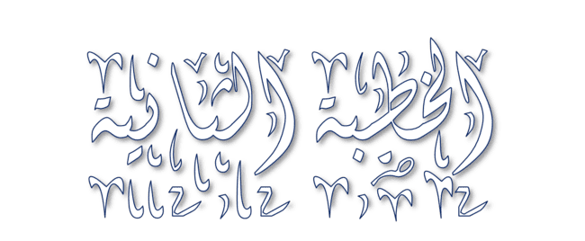

Slide 25
Pujian Kepada Allah S.W.T.
الْحَمْدُ لِلّٰهِ
Segala puji-pujian hanya
bagi Allah S.W.T.

Slide 26
Syahadah
وَأَشْهَدُ أَن لَّا إِلٰهَ إِلَّا اللهُ وَحْدَهُ لَا شَرِيْكَ لَهُ، وَأَشْهَدُ أَنَّ سَيِّدَنَا مُحَمَّدًا عَبْدُهُ وَرَسُوْلُهُ.
Dan aku bersaksi bahawa sesungguhnya tiada tuhan melainkan Allah, Yang Maha Esa, tiada sekutu bagi-Nya, dan juga aku bersaksi bahawa junjungan kami (Nabi) Muhammad (S.A.W) hamba-Nya dan rasul-Nya.

Slide 27
Selawat Ke Atas
Nabi Muhammad S.A.W
اللّٰهُمَّ صَلِّ وَسَلِّمْ وَبَارِكْ عَلَى سَيِّدِنَا مُحَمَّدٍ، وَعَلَى آلِهِ وَأَصْحَابِهِ أَجْمَعِيْنَ.
Ya Allah, cucurilah rahmat, kesejahteraan dan keberkatan ke atas junjungan kami (Nabi) Muhammad (S.A.W) dan ke atas keluarganya dan sekalian para Sahabatnya.

Slide 28
Seruan Taqwa
اتَّقُوا اللهَ فَقَدْ فَازَ الْمُتَّقُوْنَ
Bertaqwalah kepada Allah dengan sebenar-benarnya, sesungguhnya berjayalah orang-orang yang bertaqwa.

Slide 29
PERINGATAN
Kehidupan di dunia ini perlu kepada interaksi antara satu sama lain. Tidak ada orang yang mampu mengurus kehidupan tanpa penglibatan orang lain. Itulah sunnatullah dalam kehidupan

Slide 30
PERINGATAN
Justeru, pereratkanlah hubungan sesama manusia dengan saling menghormati, sayang menyayangi dan bantu-membantu antara satu sama lain. Mudah-mudahan kesatuan umat Islam akan lebih kukuh dan kesejahteraan akan dapat dikecapi bersama.

Slide 31
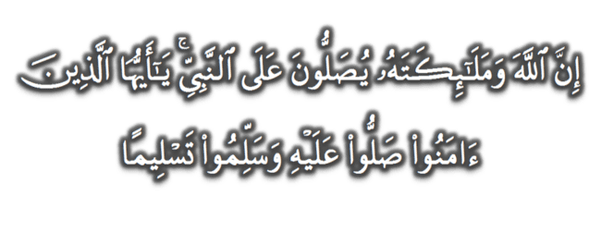
Seruan
Memperbanyakkan ucapan selawat dan salam kepada Rasulullah SAW
(Surah Al-Ahzab : Ayat 56)
“Sesungguhnya Allah Taala Dan Para MalaikatNya Sentiasa Berselawat Ke Atas Nabi (Muhammad).
Wahai Orang-orang Beriman! Berselawatlah Kamu
Ke Atasnya Serta Ucapkanlah Salam Sejahtera Dengan Penghormatan Ke Atasnya Dengan Sepenuhnya”.

Slide 32
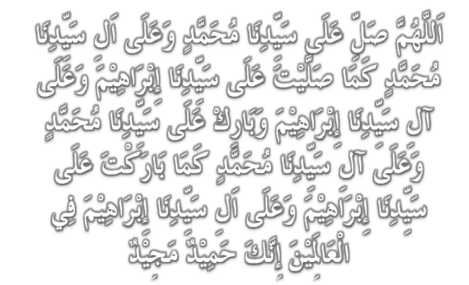
Selawat

Slide 33
DOA
اللّٰهُمَّ اغْفِرْ لِلْمُؤْمِنِيْنَ وَالْمُؤْمِنَاتِ، وَالمُسْلِمِيْنَ وَالْمُسْلِمَاتِ الأَحْيَاءِ مِنْهُمْ وَالأَمْوَات،
إِنَّكَ سَمِيْعٌ قَرِيْبٌ مُجِيْبُ الدَّعَوَات.
اللّٰهُمَّ ادْفَعْ عَنَّا الْبَلاءَ وَالْوَبَاءَ وَالْفَحْشَاءَ
مَا لا يَصْرِفُهُ غَيْرُكَ

Slide 34
DOA
اللّٰهُمَّ إِنَّا نَعُوذُ بِكَ مِنَ البَرَصِ وَالْجُنُونِ وَالْجُذَامِ وَمِن سَيِّئِ الأَسْقَامِ.
اللّٰهُمَّ اشْفِ مَرْضَانَا وَارْحَمْ مَّوْتَانَا، وَالْطُفْ بِنَا فِيمَا نَزَلَ بِنَا

Slide 35
Ya Allah…
Peliharakanlah
Kebawah Duli Yang Maha Mulia Raja Kami
Al-Wathiqu Billah Sultan Mizan Zainal Abidin Ibni Al-Marhum Sultan Mahmud
Al-Muktafi Billah Shah,
Limpahkanlah RahmatMu Untuk Baginda,
Juga Untuk Sultanah Nur Zahirah
Sultanah Terengganu
Dan Peliharakanlah Putera Puteri,
Ahli Keluarga, Keturunan dan Kerabat Baginda

Slide 36
Ya Allah…
Peliharakanlah Para Ulama’,
Semua Pembesar, Hakim-Hakim,
Pegawai Kerajaan dan Rakyat Jelata Baginda
Dari Kalangan Orang Islam dan
Mereka Yang Beriman Lelaki dan Perempuan
Di Dunia dan Akhirat Dengan Segala RahmatMu,
Wahai Allah Yang Maha Penyayang.
Ya Allah…
Peliharakanlah Juga Raja Muda Kami
Tengku Muhammad Ismail Ibni
Al-Wathiqu Billah Sultan Mizan Zainal Abidin

Slide 37
DOA
اللَّهُمَّ أَعِزَّ الإِسْلاَمَ وَالْمُسْلِمِيْنَ، وَأَذِلَّ الْمُعْتَدِيْنَ الظَّالِمِيْنَ، وَدَمِّرْ أَعْدَائَكَ أَعْدَاءَ الدِّيْنَ، وَانْصُرْنَا عَلَيْهِمْ يَا رَبَّ الْعَالَمِيْنَ
اللَّهُمَّ انْصُرْ إِخْوَانَنَا الْمُسْلِمِيْنَ وَالْمُجَاهِدِيْنَ فِيْ فَلَسْطِيْن وَفِيْ كُلِّ مَكَانٍ.

Slide 38
DOA …
Ya Allah,
Kami memohon hidayah dan petunjuk ke jalan kebenaran. Tetapkanlah iman kami di dalam agama-Mu. Basahilah lidah kami dengan bacaan al-Quran dan zikir kepada-Mu. Jadikanlah akhlak junjungan besar Nabi Muhammad SAW sebagai ikutan kami. Pereratkanlah hubungan sesama kami, saling bekerjasama dan bantu membantu dalam kebajikan dan taqwa.

Slide 39
DOA …
Ya Allah,
Jadikanlah negeri ini negeri yang aman, maju lagi diberkati. Bukakanlah pintu-pintu rezeki dari segala penjuru. Kurniakanlah kepada kami nikmat kesejahteraan yang berterusan. Jauhkanlah negeri kami ini daripada segala malapetaka, musibah dan apa jua kemurkaan-Mu.

Slide 40
DOA …
Ya Allah,
Anugerahkan pertolongan dan bantuanMu untuk saudara kami di Palestin. Berikanlah ketabahan dan kekuatan kepada mereka dalam menghadapi kekejaman rejim zionis. Peliharakanlah bumi Baitul Maqdis dan seluruh saudara kami di sana.
Amin Ya Rabbal alamin

Slide 41
DOA PENUTUP…
Kurniakanlah Kepada Kami Kebaikan Di Dunia Dan Kebaikan Di Akhirat Serta Hindarilah Kami Dari Seksaan Neraka

Slide 42
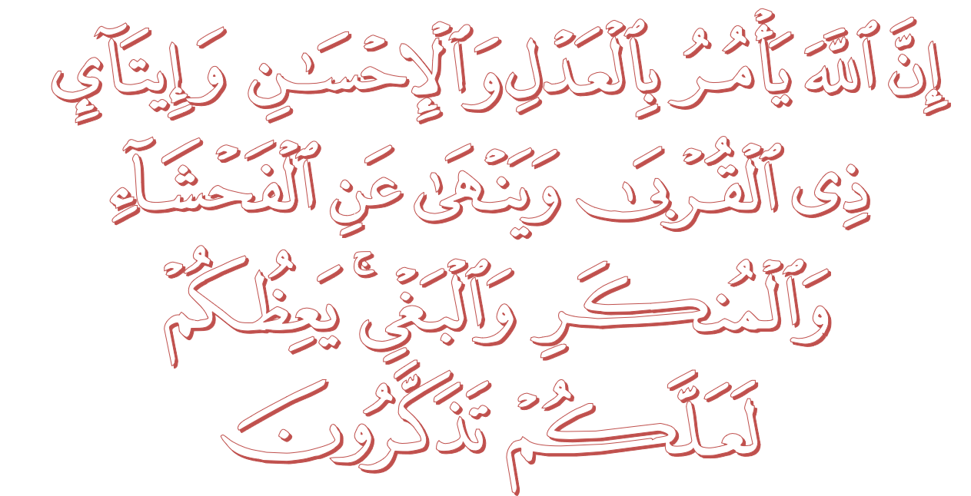
عِبَادَ اللهِ!

Slide 44
قُوْمُوْا إِلَى صَلاتِكُمْ،
يَرْحَمْكُمُ الله

